Slide 1
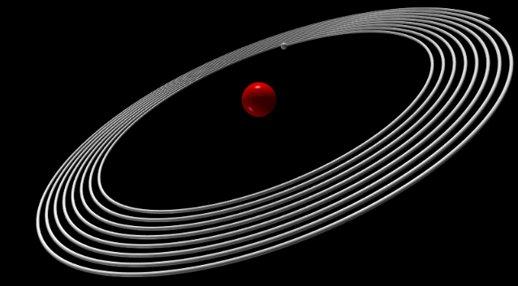
拉塞福原子行星模型崩潰過程模擬
作 者
指導老師

Slide 2
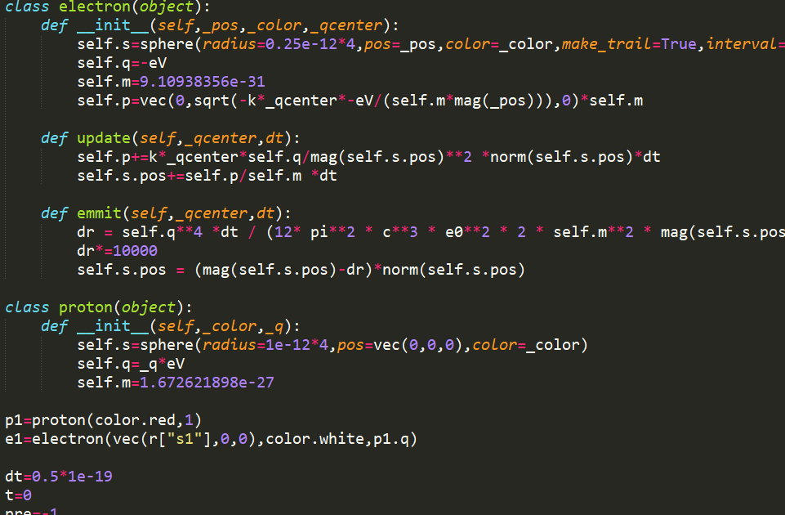
寫CODE囉…QQ
CODING
崩潰過程模擬

Slide 3
氫原子模型
一般的圓周運動
dr<<每個dt移動的距離，所以直接把r-=dr不會出事
找出適當的dt(1e-19~1e-31)

Slide 4
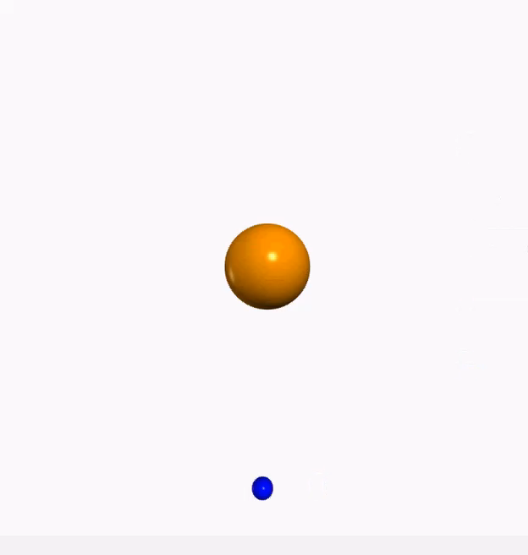

Slide 5


Slide 6


Slide 7
t=1.55644668e-15

Slide 8

氫原子模型
太久惹，把dr*=1000吧
做個圖
改個顏色看起來比較專業

Slide 9
推廣
從He原子模型開始，核電荷*2
Random兩個電子軌道

Slide 10
氪原子模型
核電荷36eV
random36個軌道
每當一層電子墜毀，dt*=5
電腦太破不能make_trail QQ

Slide 11

